Slide 1
上节重点回顾：概念
控制理论发展：
  经典与现代控制理论区别
  经典控制理论基本特征：1线性定常系统2单输入输出3外部
控制系统基本结构和概念：
  开环，闭环，反馈
控制系统分类：
  开闭，模拟离散，单变量多变量，恒值随动，非线性线性
控制系统要求：
  稳定性，快速性，准确性

Slide 2
第二章
自动控制系统的数学模型及传递函数
2.1 系统数学模型的建立
2.2 非线性数学模型的线性化
2.3 拉普拉斯变换
2.4 传递函数
2.5 系统方框图

Slide 3







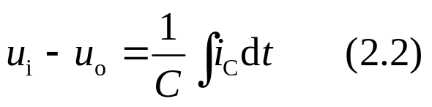

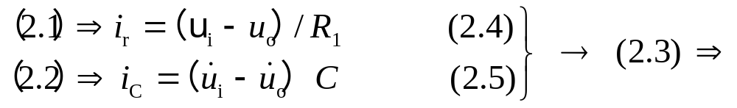
2.1 系统数学模型的建立
[例2.1] 无源电路网络
C

Slide 4







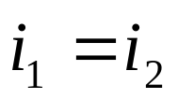
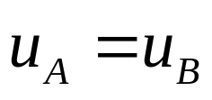
建立含运算放大器网络的数学模型
[例2.2] 积分环节
C
+
_
+
R
+
+
(a) 运算放大器的符号
R
[解]
(b) 含运算放大器的一种网络
理想运算放大器具有如下特性：
(1) 虚断，即
(2) 虚短，即

Slide 5
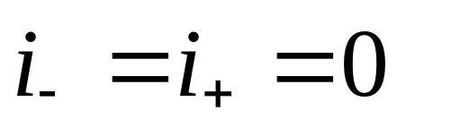
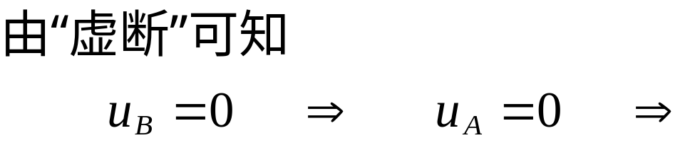
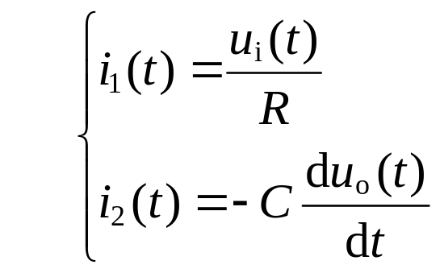
由此式表示的关系，称A和B两点处为“虚断”。

Slide 6








[例2.3] 建立直流伺服电动机控制系统的数学模型
D
J
[解]
电压平衡方程：
力矩方程：
电压平衡方程：
动力学方程：

Slide 7
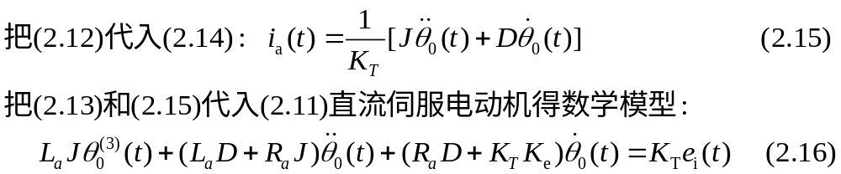

Slide 8
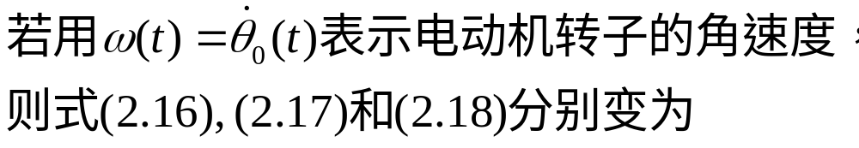
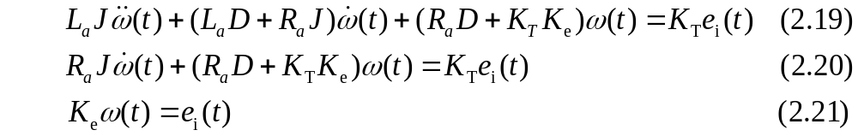
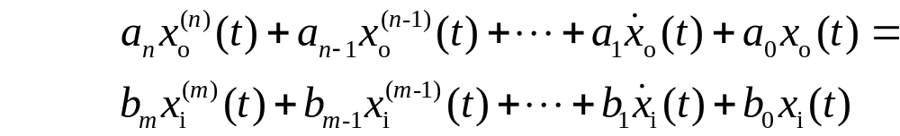

Slide 9
经典控制理论研究对象--线性定常系统的定义及特点
(1) 线性定常系统：
由线性微分方程描述的系统，且方程的系数均为常数
若方程的系数不是常数，而是时间t的函数，则称为线性时变系统
线性微分方程：由变量及其导数的一次有理整式组成
(2) 线性系统特点：
服从叠加原理，即，多个输入同时作用于线性系统的总响应，
等于各个输入单独作用时产生的响应之和。
非线性系统不能应用叠加原理，数学上处理困难，

Slide 10
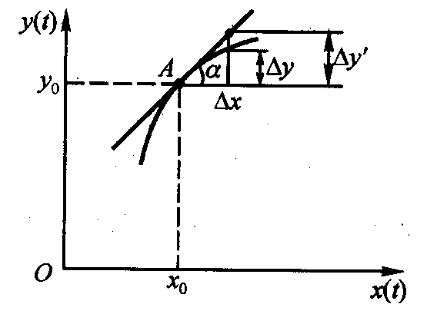
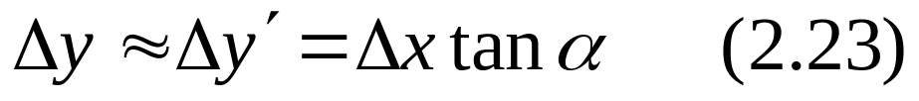
2.2 非线性数学模型的线性化
所谓线性化，就是在一定条件下作某种近似，或
者缩小一些工作范围，将非线性微分方程近似地作为
线性微分方程来处理。
图2.4 非线性关系线性化

Slide 11
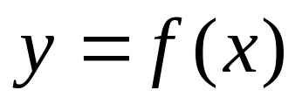
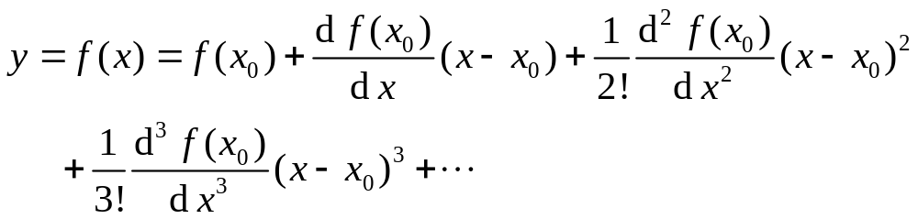
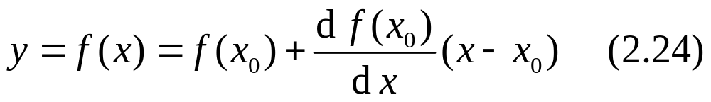
小偏差法
对于以一个自变量作为输入量的非线性函数
在平衡工作点(x₀, y₀)附近展开成泰勒级数，则有
略去高于一次增量△x = x - x₀ 的项，便有
或

Slide 12
在处理线性化问题时，需要注意以下几点：
1. 线性化是针对元件的某一工作点进行的，工作点不同，得到的线性化方程的系数也将不同。因此在线性化时必须确定元件的工作点。
2.在线性化过程中，略去了泰勒级数中二阶以上的无穷小项，如果实际系统中输入量变化范围较大时，采用小偏差法建立线性模型必然会带来较大的误差。
3.如果描述非线性特性的函数具有间断点，折断点或非单值关系而无法作线性化处理时，则控制系统只能应用非线性理论来研究。（本质非线性）
4.线性化后的微分方程通常是增量方程，在实用上为了简便通常直接采用y和x来表示增量。

Slide 13
以上内容的学习要求：
给定一个系统方程：
1 能判断其是 线性定常系统？非线性系统？线性时变系统
2 给定线性定常系统的微分方程，能整理为标准形式。
3 能简述线性化过程中注意的几点问题

Slide 14
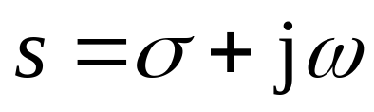
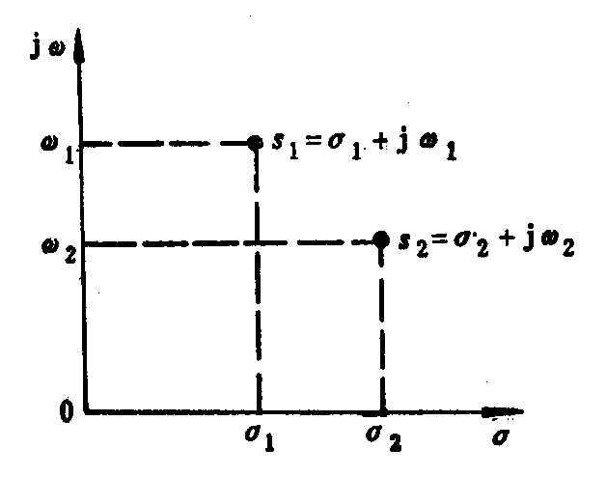

2.3 拉普拉斯变换
2.3.1 复数和复变函数
(1) 复数的概念：
s=Sigma + j Omega
图2.6 复平面

Slide 15
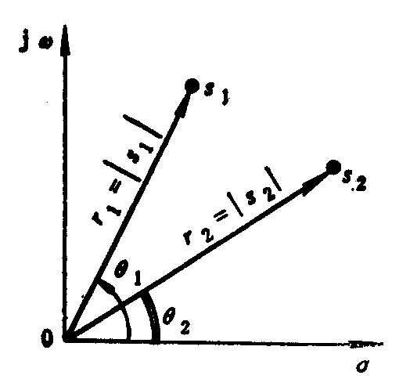
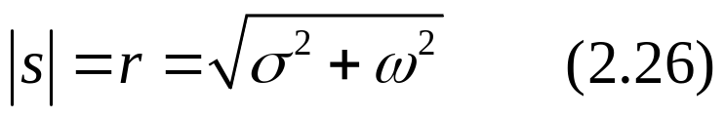




(2) 复数的表示法
① 复数的向量表示法
② 复数的三角函数表示法与指数表示法
利用欧拉公式
故复数s可用指数形式表示为

Slide 16
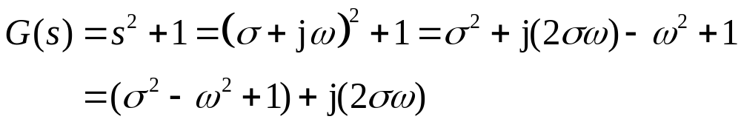


(3) 复变函数、极点与零点的概念
以复数s=σ+jω为自变量构成的函数G(s)称为复变函数
记为
例2.4 当s=σ+jω时，求复变函数G(s)=s²+1的实部和虚部。
解：
则，其实部为：
虚部为：

Slide 17
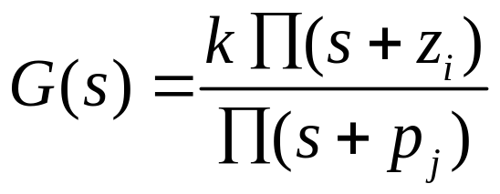
当复变函数表示成
时，
分别考虑其分子和分母为零的情况，
当取 s = -z_{i}时，使G(s)=0, 则s = -z_{i}称为G(s)的零点；
当s = -p_{j}时,使G(s)趋于无穷大，则s = -p_{j}称为G(s)的极点。

Slide 18
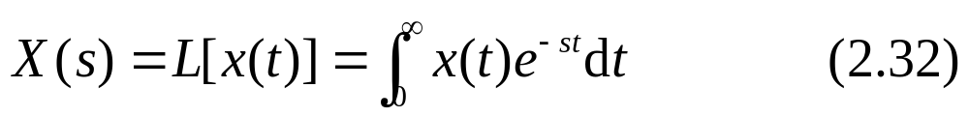
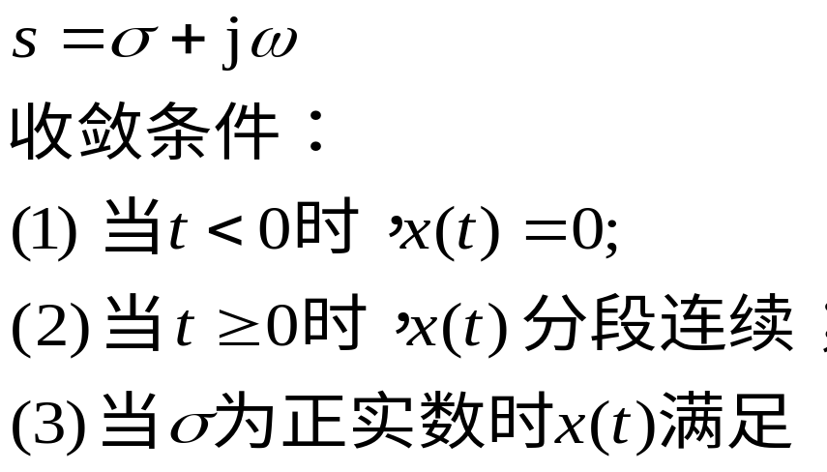
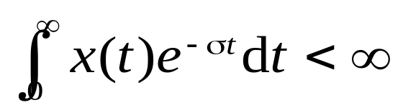
2.3.2 拉普拉斯变换及其逆变换的定义
1. 拉普拉斯变换
定义：

Slide 19
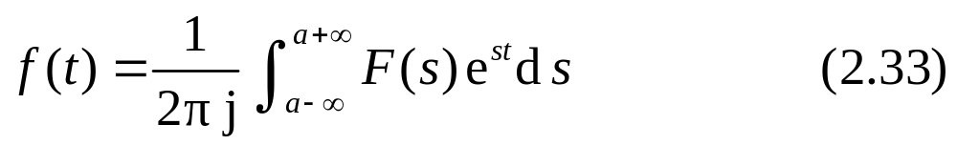
(2) 拉普拉斯逆变换
简写为f (t) = L⁻¹[F (s)] 。

Slide 20
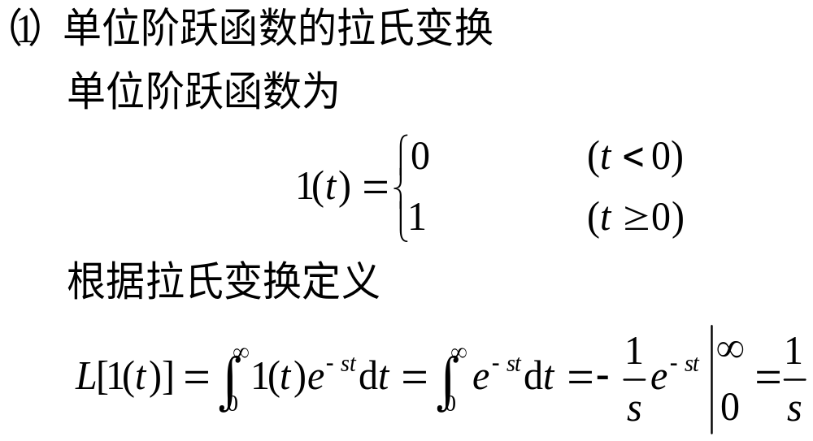
2.3.3 典型时间函数的拉氏变换

Slide 21
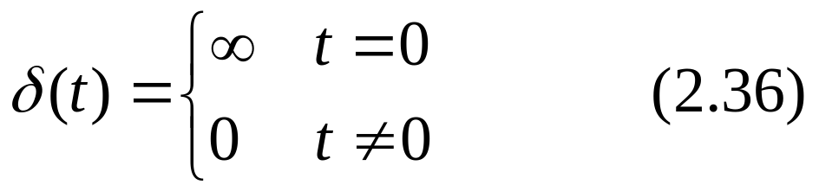
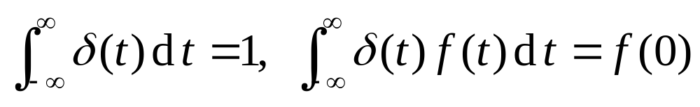
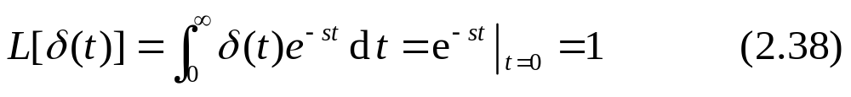
(2) 单位脉冲函数
单位脉冲函数定义为
且
f(0)为t=0时刻的f(t)的函数值,δ(t)的拉氏变换为

Slide 22
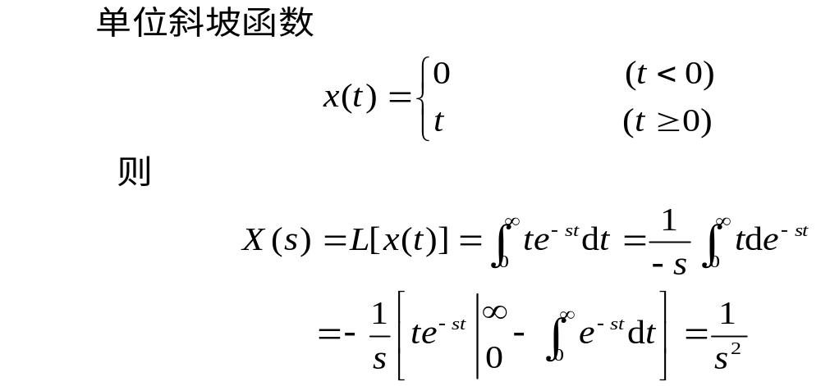
（3）单位速度（斜波）函数

Slide 23
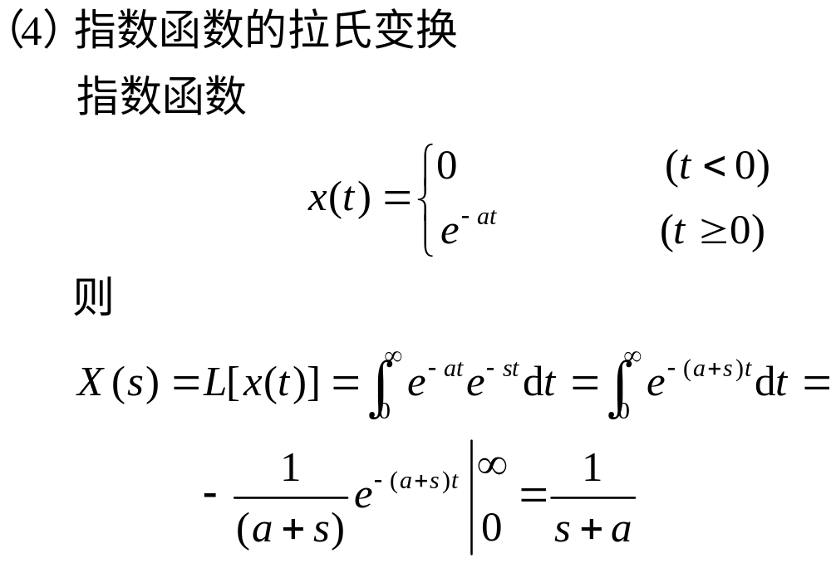

Slide 24
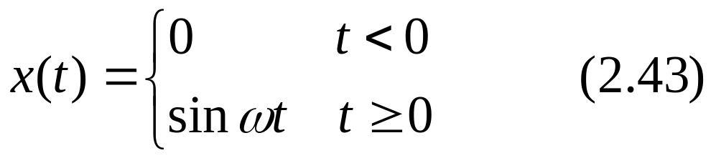
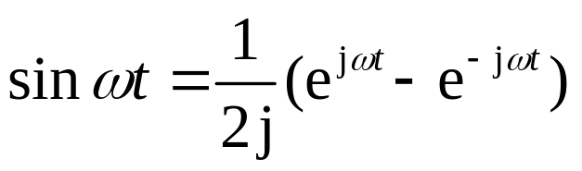
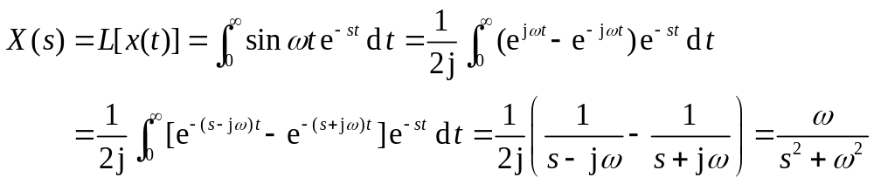
(5) 正弦信号函数
正弦信号函数为
由欧拉公式，正弦函数可表达为

Slide 25
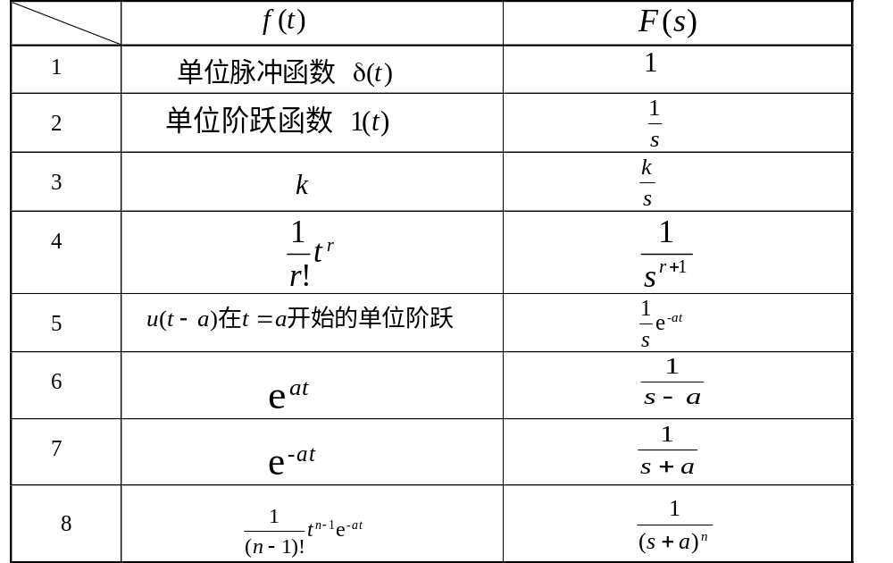
拉普拉斯变换简表

Slide 26
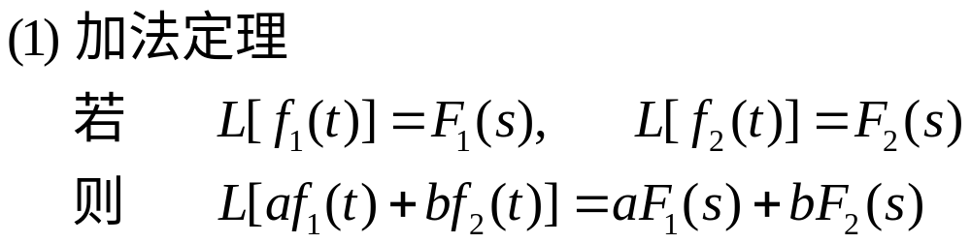
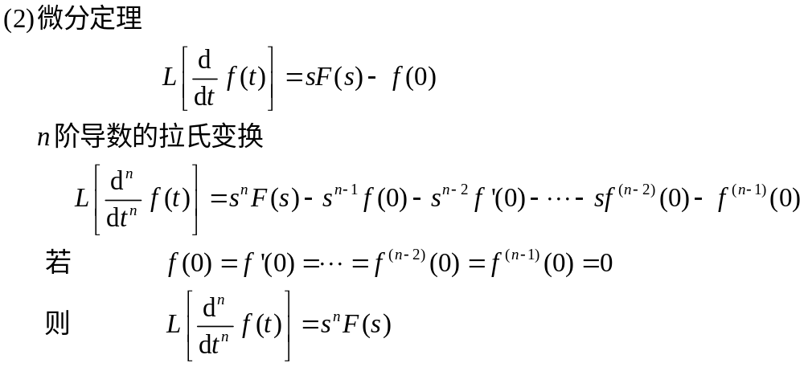
2.3.4 拉氏变换的基本性质

Slide 27

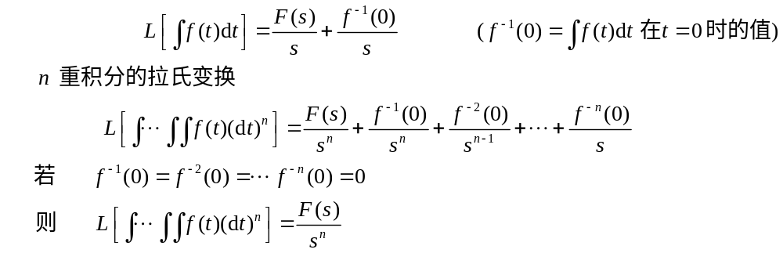
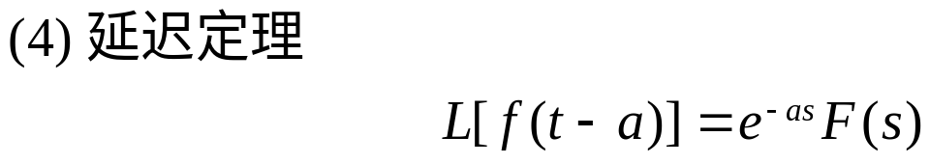
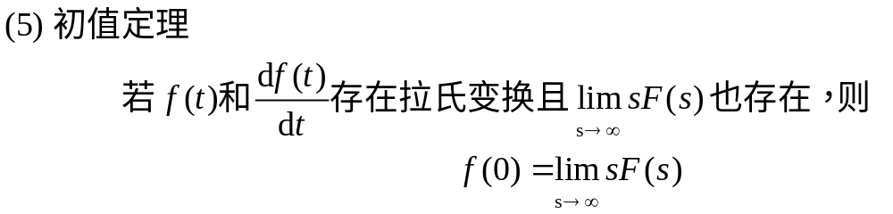

Slide 28

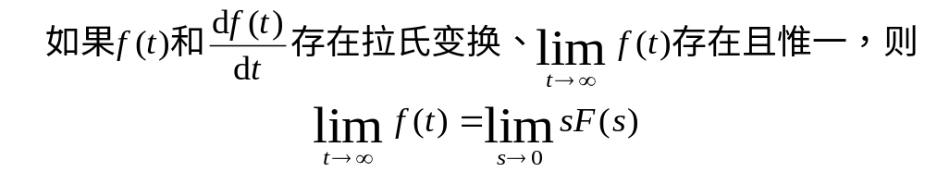
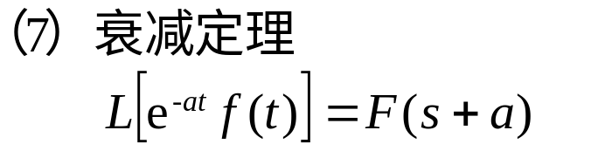
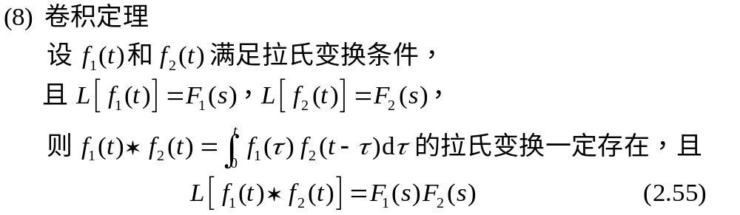

Slide 29
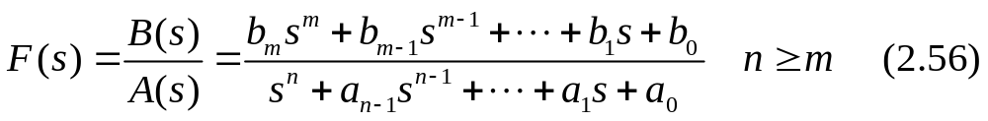
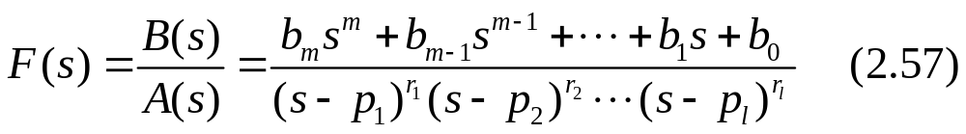
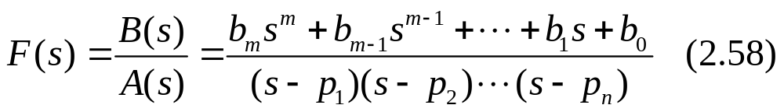
2.3.5 拉氏反变换的应用
其中，r₁+r₂+…+r_{l}=n 。p_{i}是A(s)的根，称为F(s)的极点。
若存在r_{i}>1，为有重根情况，即有相同极点；当没有
重根时，r_{i}=1(i=1,2, …,n) ，即没有相同的极点，即

Slide 30
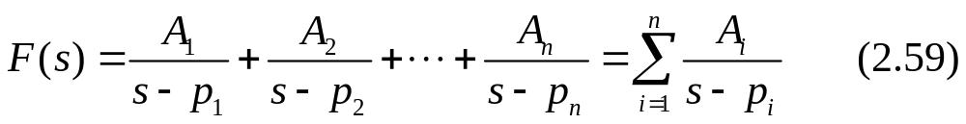
下面分别对这两种情况进行部分分式展开，求F(s)反变换。
1. 没有相同极点情况
当没有相同极点时，（2.58）可化为部分分式

Slide 31
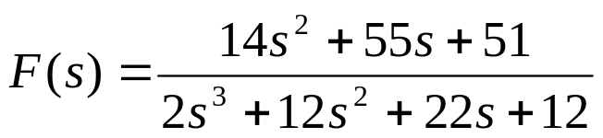
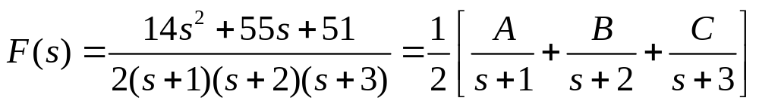


① 所有根均为实根
例2.5 求
的拉氏反变换。
解：将像函数表示为部分分式形式
可计算出
可求得原函数为

Slide 32




② 有共轭复根
例2.6 求下面像函数的原函数
解：
可计算出：

Slide 33




(2) 有相同极点的情况
例2.7 求下列像函数的原函数
解：
  可求得

Slide 34


查表可求得

Slide 35






2.4 传递函数
2.4.1 传递函数的定义
(单变量线性定常系统微分方程，见公式2.22）

Slide 36



Slide 37
传递函数具有以下特点：
(1) 传递函数的分母是系统的特征多项式，代表系统的
固有特性；分子代表输入与系统的关系，而与输入
量无关，因此传递函数表达了系统本身的固有特性。
(2) 传递函数不说明被描述系统的具体物理结构，不同
的物理系统可能具有相同的传递函数。
(3) 传递函数比微分方程简单，通过拉氏变换将时域内
复杂的微积分运算转化为简单的代数运算；

Slide 38
(4) 当系统输入典型信号时，输出与输入有对应关系。
特别地，当输入是单位脉冲信号时，传递函数就表
示系统的输出函数。因而，也可以把传递函数看成
单位脉冲响应的像函数；
(5) 如果将传递函数进行代换s=jω，可以直接得到系统
的频率特性函数(详见第3章)。

Slide 39
需要特别指出的是：
由于传递函数是经过拉氏变换导出的，而拉氏变换是一种
线性积分运算，因此传递函数的概念仅适用于线性定常系
统；
传递函数是在零初始条件下定义的，因此，传递函数原则
上不能反映系统在非零初始条件下的运动规律。
一个传递函数只能表示一个输入对一个输出的关系，因此
只适用于单输入单输出系统的描述，而且系统内部的中间
变量的变化情况，传递函数也无法反映。

Slide 40
上节回顾
2.1 系统数学模型的建立
2.2 非线性数学模型的线性化
2.3 拉普拉斯变换（重点部分）
  典型环节的拉氏变换，基本定理（微分定理）
  求函数的拉氏反变换（计算）
2.4 传递函数（重点，本节内容）
2.5 系统方框图（重点，本节内容）

Slide 41
复习：求函数的拉氏反变换
无相同极点（都是实略，有共轭复根）
有相同极点

Slide 42
复习：习题2.4中（3）
习题2.4中（4）的推导过程写于一张纸上，中午下课交，写明班级，姓名，学号。
（提示：含共轭复数根，）
本节：
2.4 传递函数（重点）
2.5 系统方框图（重点：方框图化简）
信号流图与梅森公式 选学

Slide 43

2.4.2 典型环节的传递函数

Slide 44








由运算放大器构成的比例环节
-
+

Slide 45







（2）惯性环节
略去质量的阻尼—弹簧系统

Slide 46





求低通滤波器的传递函数
低通滤波电路

Slide 47




Slide 48





（3）微分环节
它激直流发电机原理图

Slide 49




（4）积分环节
齿轮——齿条传动

Slide 50





C
_
R
+
+
含运算放大器的积分环节

Slide 51

（5）振荡环节
质量 - 阻尼 - 弹簧系统

Slide 52


Slide 53





振荡电路

Slide 54


Slide 55

（6）延时环节

Slide 56

常见机电系统的传递函数

Slide 57



2.5 系统方框图
2.5.1 系统方框图的组成
(a)
(b)
(c)
图2.18 方框图的组成
(a)方框 (b)比较点 (c)分支点

Slide 58










2.5.2 环节的基本连接方式
（1）环节串联
环节串联

Slide 59









（2）环节并联
+

Slide 60





（3）反馈连接
+
-

Slide 61



+
单位负反馈

Slide 62









2.5.3 方框图的变换与简化
分支点前移
分支点后移

Slide 63






相加点后移
相加点前移

Slide 64











（2）方框图的简化
方框图的简化

Slide 65



Slide 66




Slide 67




